Slide 1


Université de Nouakchott Faculté des sciences et techniques Département Informatique
Analyse et optimisation des performances d’un réseau informatique d’entreprise
Moov Mauritel
Master 2 Réseaux et Systèmes Communicants
Soutenance de stage de fin d’études
Nouakchott Le: 08/12/24
Réalisé par :
Brahim Ahmed Mahmoud
Aichetou Med Lemaidel
Encadré par :
Dr. Mamadou Tourad DIALLO
Ing. Mouhamed Mahmoud Taghi
Année académique : 2023/2024

Slide 2

Plan
01
02
03
05
Introduction
Problématique
Architecture réseau proposée
Solutions proposées
04
Démonstration
06
Conclusion et perspectives
02

Slide 3
01
Introduction
03

Slide 4
Présentation du projet
1. Introduction
Ce projet consiste à optimiser les performances et la sécurité du réseau de Mauritel en utilisant des outils comme Zabbix et FortiGate.
04

Slide 5
Présentation de l’entreprise
1. Introduction
Introduction
Historique
Services offerts
Structure organisationnelle
Rôle de l’entreprise comme contexte d’étude pour le projet
Directeur Général
Services Ressources humaines & Organisation
Secrétariat Générale
Service Contrôle Général
Service Qualité
Direction Commerciale
Direction Réseaux
Direction Administrative & Financière
05

Slide 6
Objectifs
1. Introduction
Mise en place d'une topologie sécurisée
Supervision avancée
Optimisation des performances réseau
Renforcement de la sécurité
Audit et évaluation des améliorations
06

Slide 7
02
Problématique
07

Slide 8
2. Problématique
Manque de visibilité en temps réel
Besoin de sécurisation renforcée
Résolution des goulots d’étranglement
Nécessité d'une solution évolutive
Manque d'analyse et d'optimisation des performances réseau
08

Slide 9
03
Solutions proposées
09

Slide 10

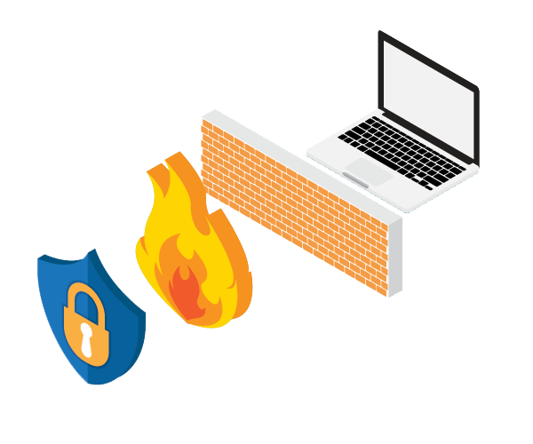
3. Solutions proposées
1. Supervision
2. Pare-feu
10

Slide 11
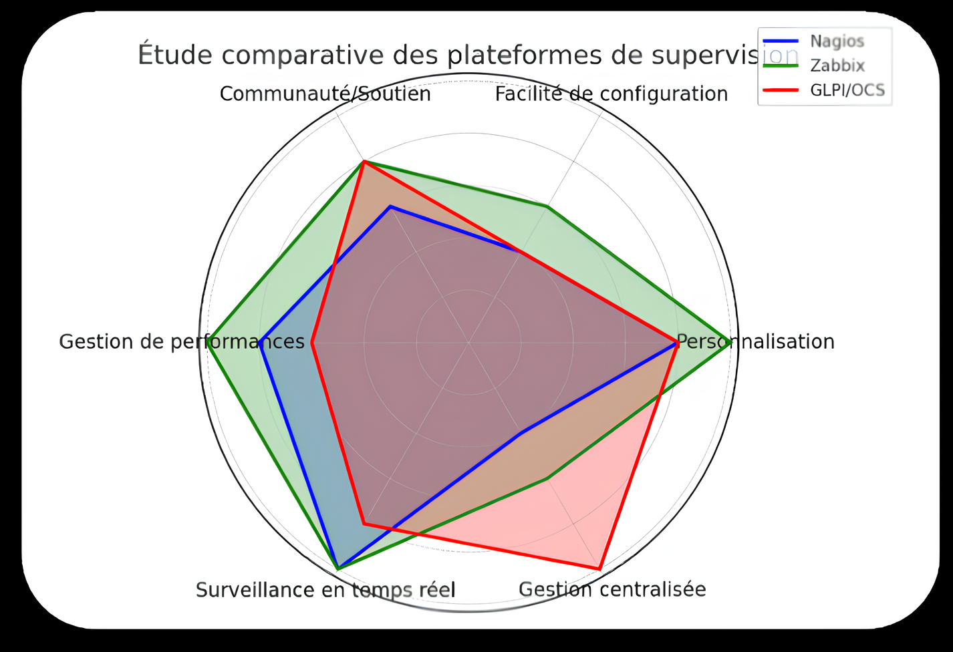



1. Supervision
3. Solutions proposées
Nagios
GLPI/OCS
Zabbix
11

Slide 12

3. Solutions proposées
1. Supervision
Avantages :
Surveillance centralisée des performances réseaux.
Alertes configurables basées sur des déclencheurs (triggers).
Interface conviviale et intuitive.
Gratuit et open-source.
Inconvénients :
Configuration initiale complexe.
Documentation parfois moins détaillée.
12

Slide 13
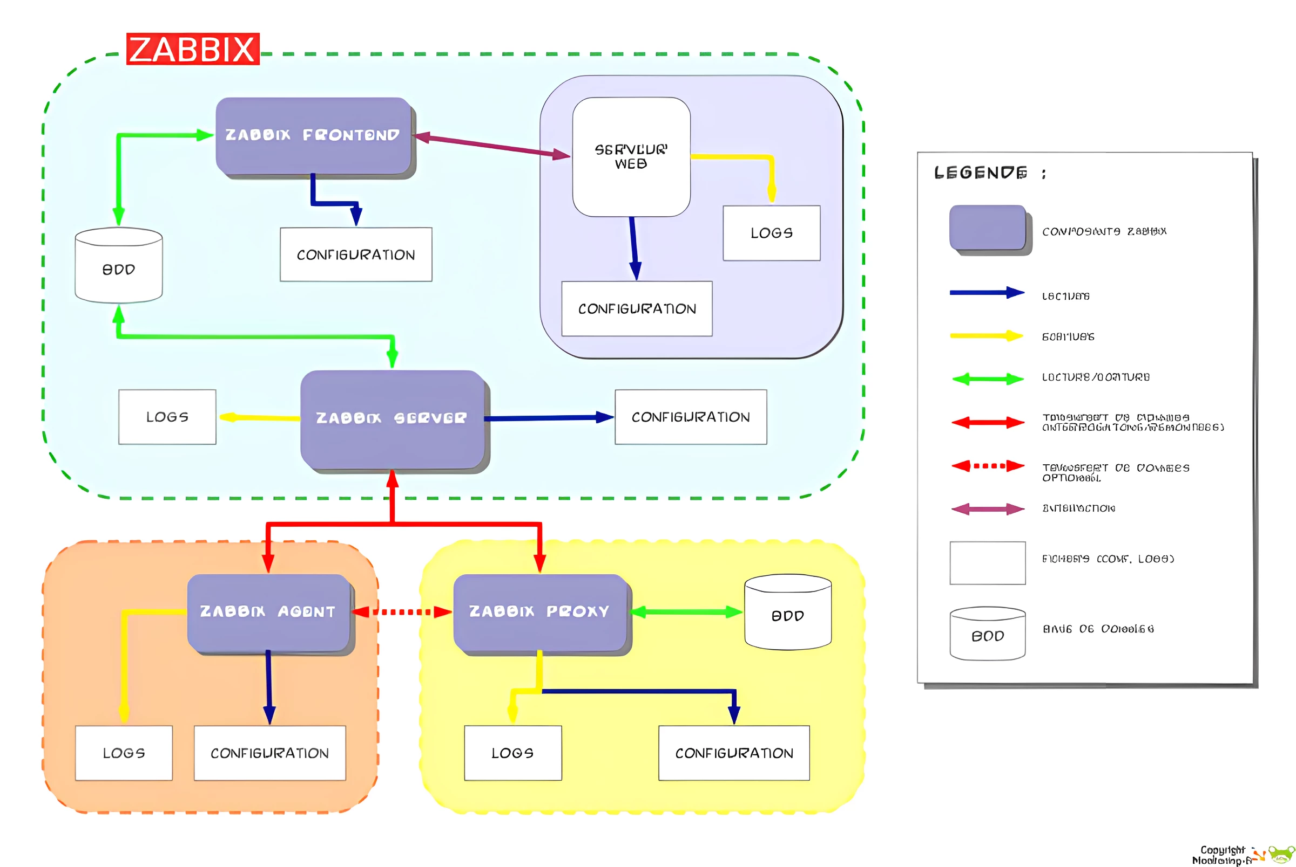
3. Solutions proposées
1. Supervision
13

Slide 14

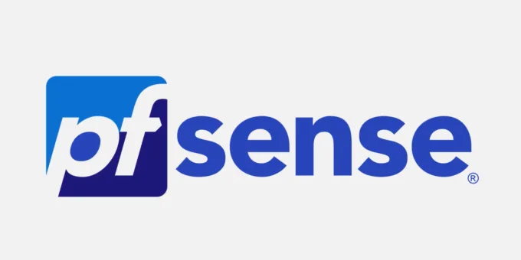
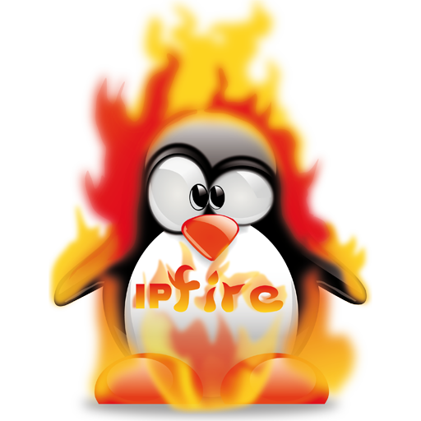
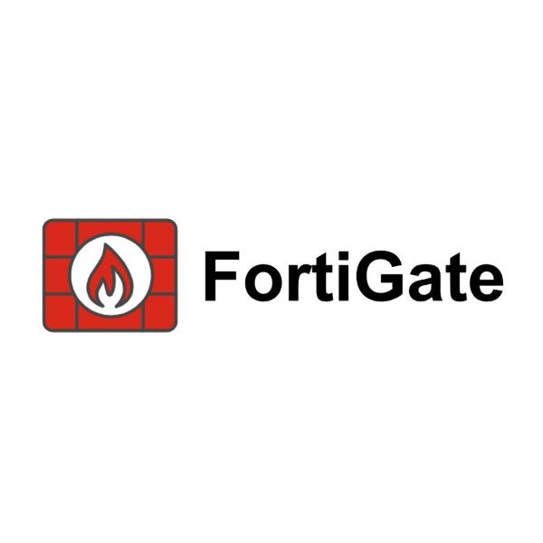
2. Pare-feu
3. Solutions proposées
pfSense
IPFire
FortiGate
14

Slide 15
Étude Comparative
3. Solutions proposées
Critères | FortiGate | IPFire | pfSense
Interface | Avancée et intuitive. | Conviviale, mais moins avancée que FortiGate. | Plus rudimentaire, mais hautement personnalisable.
Fonctionnalités | Offre un filtrage d'URL, IPS et DLP. | Sécurité web, VPN, pare-feu. | Fonctionnalités réseau pour les applications.
Sécurité | Inclut un antivirus sur les flux, IPS et DLP. | Performance solide pour les connexions multiples. | Excellente performance, similaire à IPFire.
Open Source | Non | Oui | Oui
15

Slide 16






3. Solutions proposées
Technologies et Outils Utilisés
VMware Workstation Pro
GNS3
Trello
16

Slide 17
Architecture réseau proposée
04
17

Slide 18
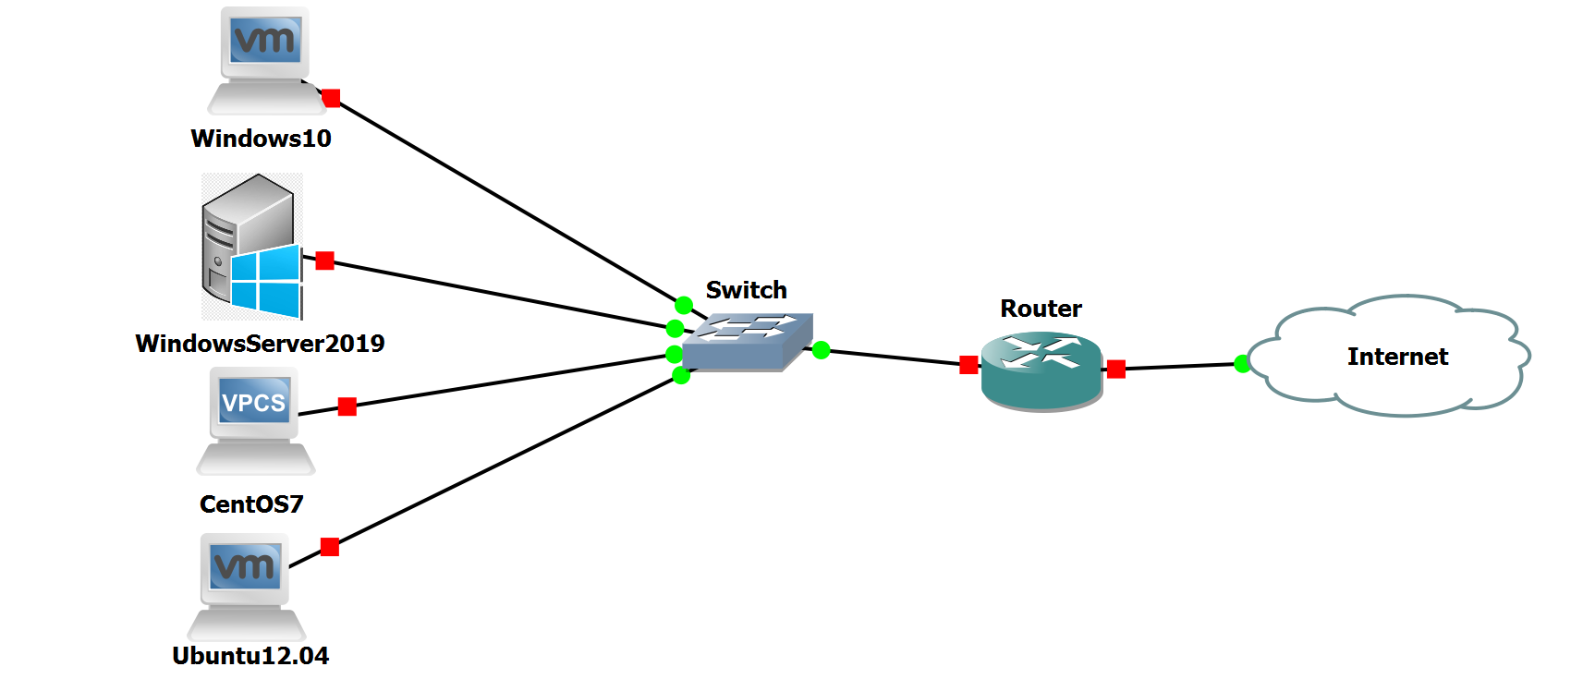
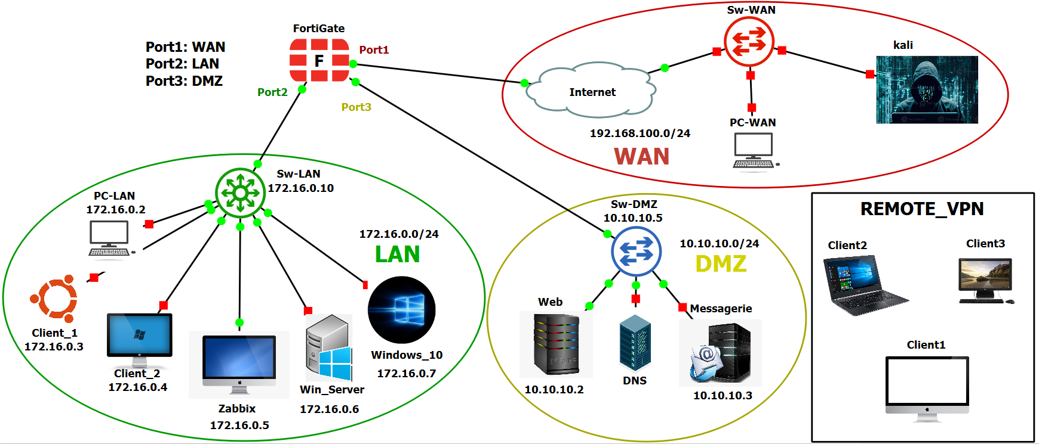
4. Architecture réseau proposée
Architecture initiale
Architecture optimisée
18

Slide 19
Démonstration
05
Passons à la démonstration, présentée en vidéo
19

Slide 20
Conclusion et perspectives
06
20

Slide 21
Conclusion
6. Conclusion et perspectives
Proposition d'une architecture réseau optimisée dans le réseau de Mauritel
Mise en place d'une solution de supervision réseau Zabbix
Mise en place de FortiGate dans le réseau de Mauritel pour la sécurité du réseau
Optimisation des performances réseau en mettant en place la gestion de la QoS
21

Slide 22
Persepectives
6. Conclusion et perspectives
Intégration d’un système SIEM
Ajout d’un serveur proxy Zabbix
22

Slide 23

MERCI!
Pour votre attention

